Slide 1
Dárcovství očima Čechů a Slováků
24. 6. 2015
Radek Jiřičný
Research Director
radek.jiricny@insightlab.cz
www.insightlab.cz
Notes:
BODY PRESENTATION

Slide 2
Kdo je aktivnější v přispívání na veřejně prospěšné projekty,
Češi nebo Slováci?
Notes:
BODY PRESENTATION

Slide 3

Zeptali jsme se za Vás
Notes:
BODY PRESENTATION

Slide 4
Pozadí výzkumu
CAWI - Online sběr dat na panelu respondentů
Terénní sběr dat - jaro 2015
Počet respondentů - 500 v ČR, 500 v SR
Typ výběru – kvótní (pohlaví, věk, kraj)
Cíle výzkumu
  Jaký mají lidé vztah k finanční podpoře veřejně prospěšných projektů
  Jaké jsou motivace pro podporu veřejně prospěšných projektů
  Preference platebních metod
  Co je to malý a velký finanční příspěvek
  Zájem o informace o způsobu využití daru
  Ochota věnovat svůj čas ve prospěch veřejně prospěšných aktivit
Notes:
BODY PRESENTATION

Slide 5



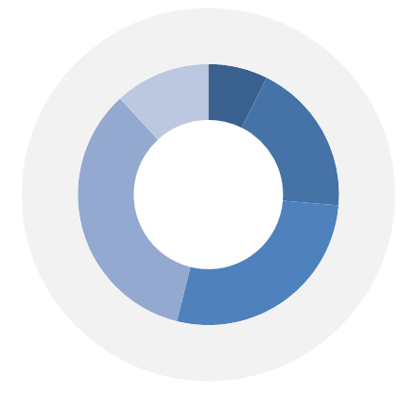
Podpora veřejně prospěšných aktivit
Podporujete finančně různé veřejně prospěšné aktivity?
Nikdy
Pravidelně
Nikdy
Pravidelně
12 %
10 %
12 %
7 %
Příležitostně
Příležitostně
36 %
26 %
19 %
Jen výjimečně
26 %
30 %
Jen výjimečně
Jen občas
Jen občas
34 %
28 %
23 %
Pouze 10 % Čechů a 7 % Slováků ze svého příjmu pravidelně podporuje nějakou veřejně prospěšnou aktivitu.
Češi jsou ve finanční podpoře aktivnější.
Notes:
BODY PRESENTATION

Slide 6
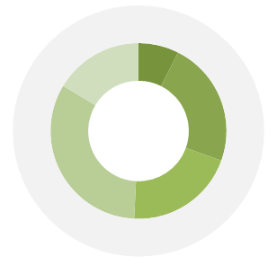
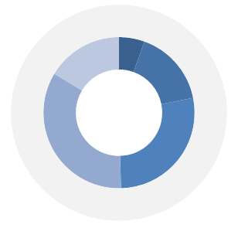
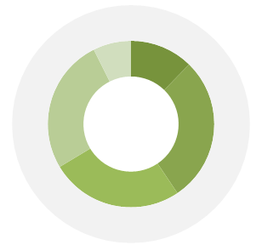
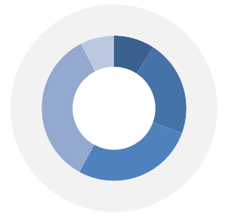
Podpora veřejně prospěšných aktivit
Podporujete finančně různé veřejně prospěšné aktivity?
16 %
7 %
16 %
5 %
23 %
16 %
30 %
21 %
33 %
20 %
34 %
28 %
7 %
8 %
9 %
12 %
21 %
26 %
40 %
28 %
30 %
35 %
27 %
26 %
Notes:
BODY PRESENTATION

Slide 7
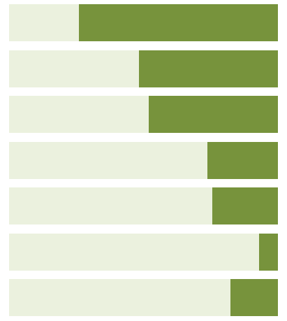
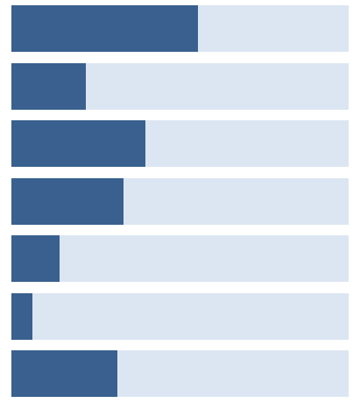
Motivace k podpoře
Na základě čeho se rozhodujete nebo byste se rozhodoval/a o tom, že na nějaký veřejně prospěšný projekt svými penězi přispějete?
52 %
Mimořádná nešťastná událost
39 %
36 %
Záruka kamaráda, přítele, známého
16 %
34 %
Impulsivní jednorázový příspěvek
28 %
18 %
Podpora projektu v médiích
23 %
17 %
Osobní příběh v médiích
10 %
5 %
Podpora veřejně známou osobností
4 %
12 %
Jiný důvod
22 %
Hlavní motivací pro přispívání na veřejně prospěšné projekty je mimořádná nešťastná událost.
Notes:
BODY PRESENTATION

Slide 8
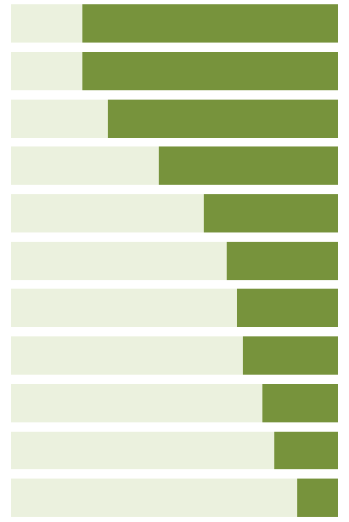
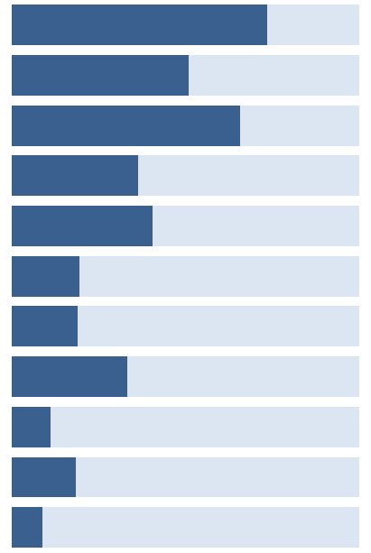
Platební metody
Kterou z následujících platebních metod byste Vy osobně zvažoval/a pro podporu dobročinných organizací?
70 %
Jednorázová platba pomocí DMS
66 %
70 %
Bankovní převod
46 %
63 %
Nákup drobných výrobků
59 %
49 %
Hotovostní dar v kanceláři organizace
33 %
37 %
Internetový platební systém
37 %
31 %
Pravidelná platba pomocí DMS
18 %
28 %
Trvalý bankovní příkaz
17 %
26 %
Hotovostní dar na ulici
30 %
21 %
Inkasní platba z účtu
10 %
18 %
Platba na předvyplněnou složenku
17 %
11 %
SIPO platba
8 %

Slide 9

Jednorázový finanční příspěvek
Jakou výši jednorázového příspěvku na dobročinnost považujete ještě za malý příspěvek?
Jakou výši jednorázového příspěvku na dobročinnost považujete už za velký příspěvek?
do 100 Kč
do 5 €
nad 500 Kč
nad 20 €

Slide 10

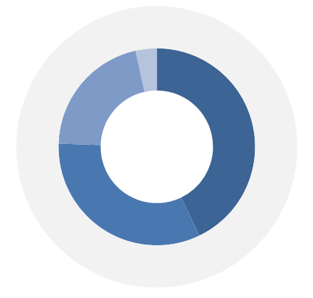
Informace o způsobu využití daru
Zajímáte se o to, jakým způsobem využívá peníze organizace, které jste poskytl/a peněžní dar?
Rozhodně ne
Rozhodně ne
1 %
Rozhodně ano
3 %
Rozhodně ano
43 %
43 %
Spíše ne
Spíše ne
22 %
77 %
21 %
76 %
Spíše ano
Spíše ano
34 %
33 %
nad 500 Kč
nad 20 €
77 % Čechů a 76 % Slováků se zajímá o informace, jakým způsobem byl využit jejich dar.

Slide 11


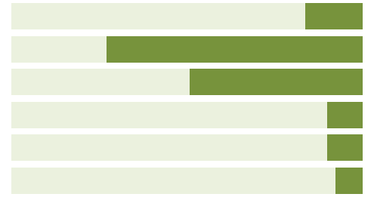
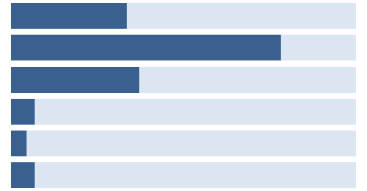
Ochota věnovat svůj čas
Byl/a byste ochoten/ochotna věnovat každý měsíc část svého volného času ve prospěch nějakého veřejně prospěšného projektu?
Rozhodně ne
Rozhodně ano
Rozhodně ne
Rozhodně ano
6 %
9 %
11 %
7 %
59 %
45 %
Spíše ne
Spíše ne
Spíše ano
35 %
Spíše ano
43 %
38 %
50 %
Kolik času byste byl/a ochoten/ochotna věnovat měsíčně Vámi vybranému dobročinnému projektu?
10 %
Méně než 2 hodiny
20 %
44 %
3 - 5 hodin
47 %
30 %
nad 500 Kč
6 - 10 hodin
22 %
6 %
11 - 15 hodin
4 %
6 %
16 - 20 hodin
3 %
5 %
21 a více hodin
4 %

Slide 12
Online prostředí
Notes:
BODY PRESENTATION

Slide 13
Kde získat validní informace v online prostředí?
Online panel – skupina respondentů připravená účastnit se kvantitativních online výzkumů
Komunita - (též MROC – Market Research Online Communities) jsou neveřejné webové stránky pro vybrané respondenty s možností obousměrné komunikace.
Online Focus group
Online Deníčky - patří mezi kreativní kvalitativní metodologické přístupy. Zaznamenávají myšlenky, události, pocity z těchto událostí, osobní názory a zkušenosti. Vypovídají o událostech a aktivitách bezprostředně probíhajících, nezajímáme se o prožitky minulé, zásadní je pocit právě teď. Výpovědi jsou osobnější povahy, které by při běžném rozhovoru, ať individuálním nebo skupinovém, nikdy nezazněly.
Notes:
BODY PRESENTATION

Slide 14
Výhody online prostředí
Odpadá nežádoucí vliv tazatele
Rychlost
Geografická nezávislost
Intimní a citlivá témata
Obtížně dostupné cílové skupiny
Kontrola
Opatrně se sociálními sítěmi – častý konflikt s validitou
Notes:
BODY PRESENTATION

Slide 15

Komunita
Zákaznická online komunita (MROC) je silný nástroj umožňující značkám, firmám a institucím intenzivní obousměrnou komunikaci se zákazníky, klienty, partnery.
Komunikace probíhá dlouhodobě s vybranými respondenty na neveřejné webové stránce a je pravidelně monitorována vyškoleným moderátorem.
Dle nastavení obsahuje příslušné výzkumné a diskusní a dotazníkové moduly.
Zákaznická komunita, to jsou stovky Vašich zákazníků, klientů, partnerů připravených s Vámi kdykoli komunikovat.
Notes:
BODY PRESENTATION

Slide 16

Nahlédněte do myšlenek a pocitů lidí
Notes:
BODY PRESENTATION

Slide 17
Děkuji za Vaši pozornost… buďme v kontaktu
Radek Jiřičný
www.insightlab.cz
radek.jiricny@insightlab.cz
Twitter: @insightlabcz
tel.: 602 625 871
Zdroje:
http://insightlab.cz/verejne-prospesne-aktivity-2015/
http://insightlab.cz/verejno-prospesne-aktivity-2015/
http://insightlab.cz/kategorie/novinky/
Notes:
BODY PRESENTATION

